Slide 1

Рациональный асиистент
PsyCore

Slide 2
Задача: создание онлайн-ассистента, который избавляет от нерациональных покупок
Который также может:
Устанавливать запрещённые категории товаров
Устанавливать диапозоны охлаждения
Учитывает текущие накопления и их размер

Slide 3
Решение:
Мы создали сайт ,который поможет человеку воздержаться от импульсивных покупок, а также рассчитать период, за который человек может купить ту или иную вещь, при этом не потратив свои последние деньги.

Slide 4

Что сделано на хакатоне:

Slide 5
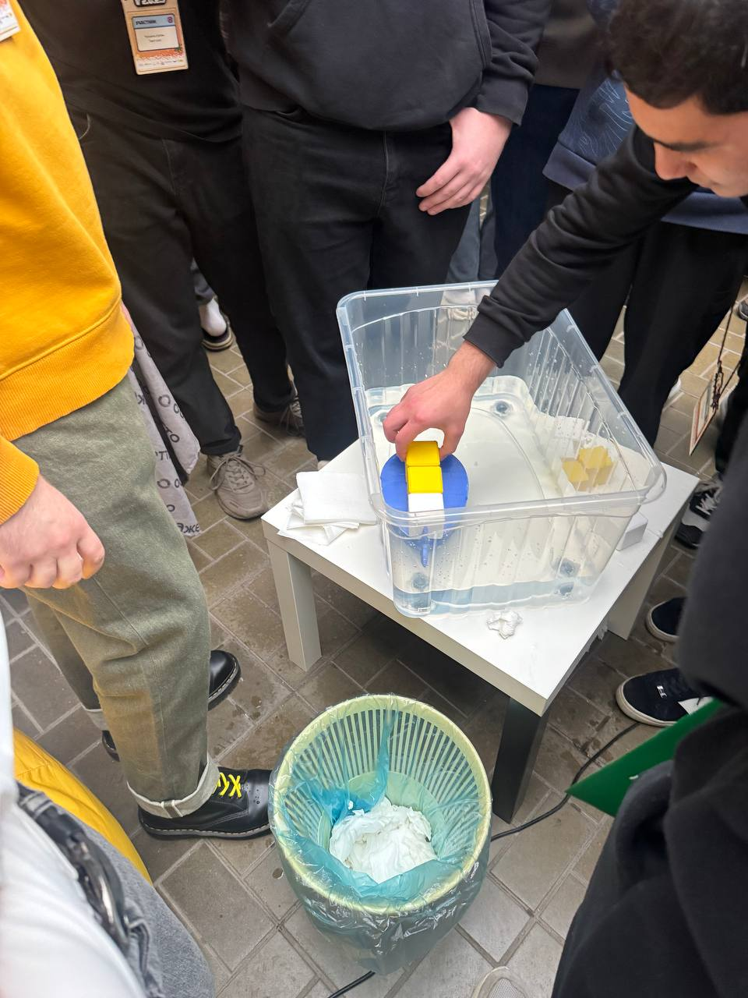
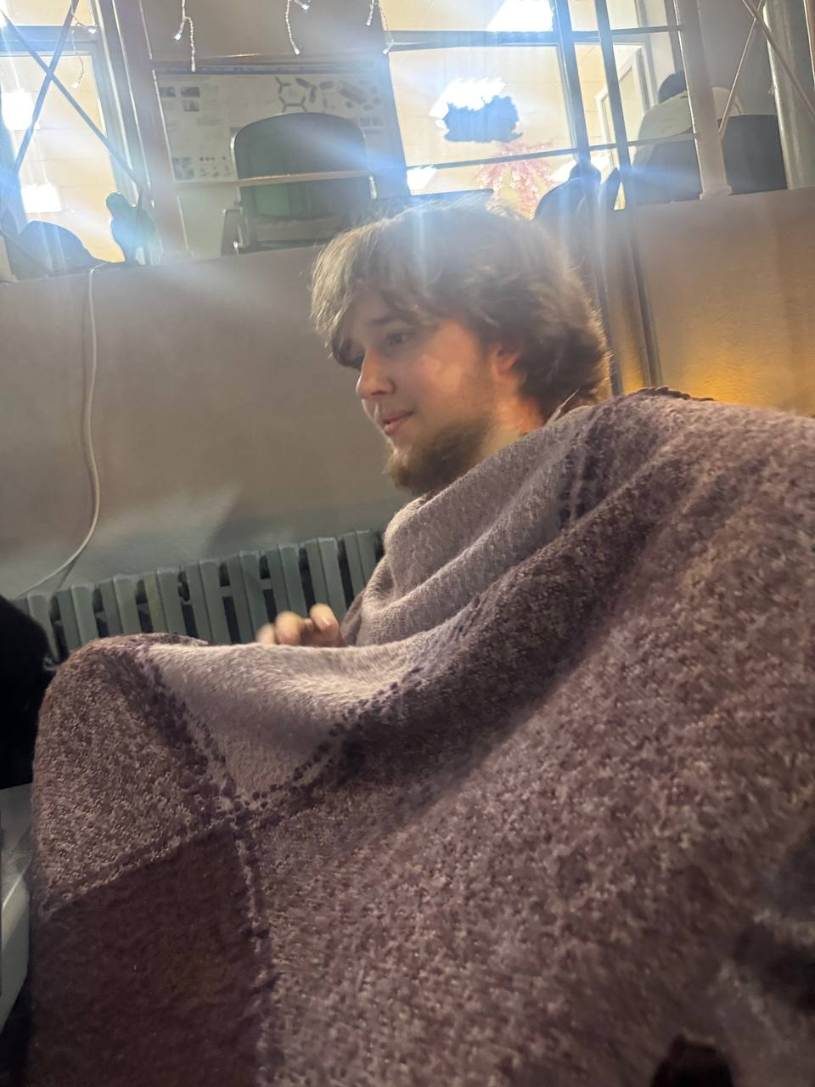
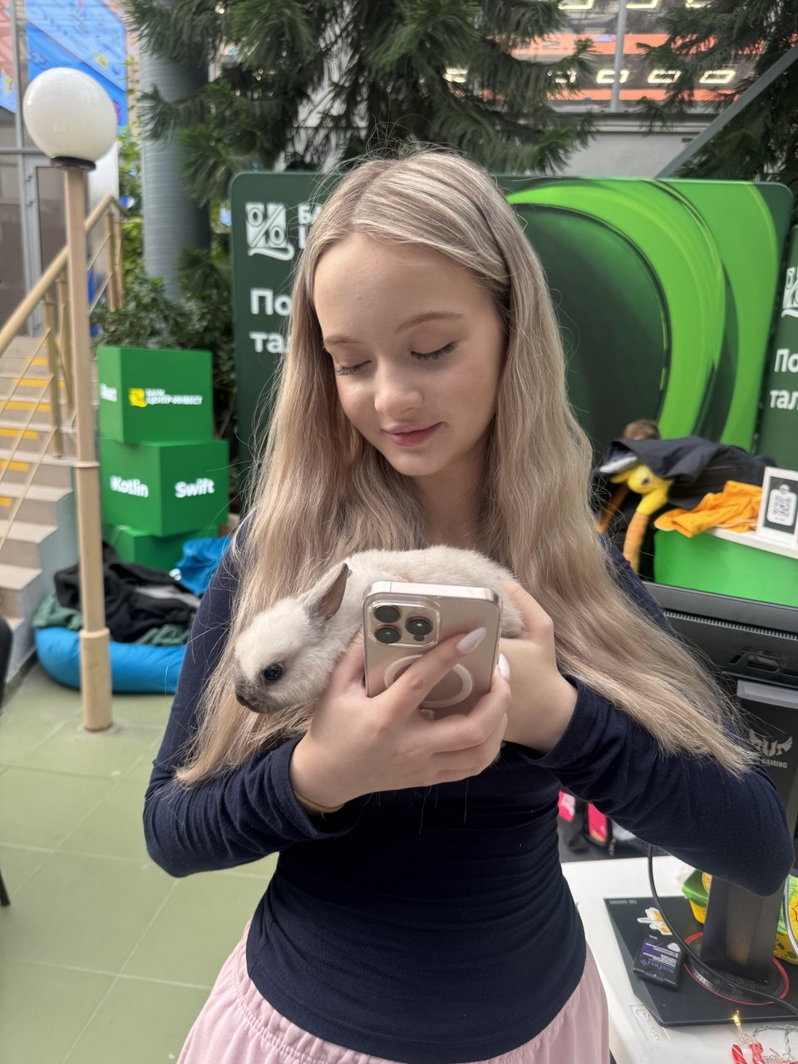
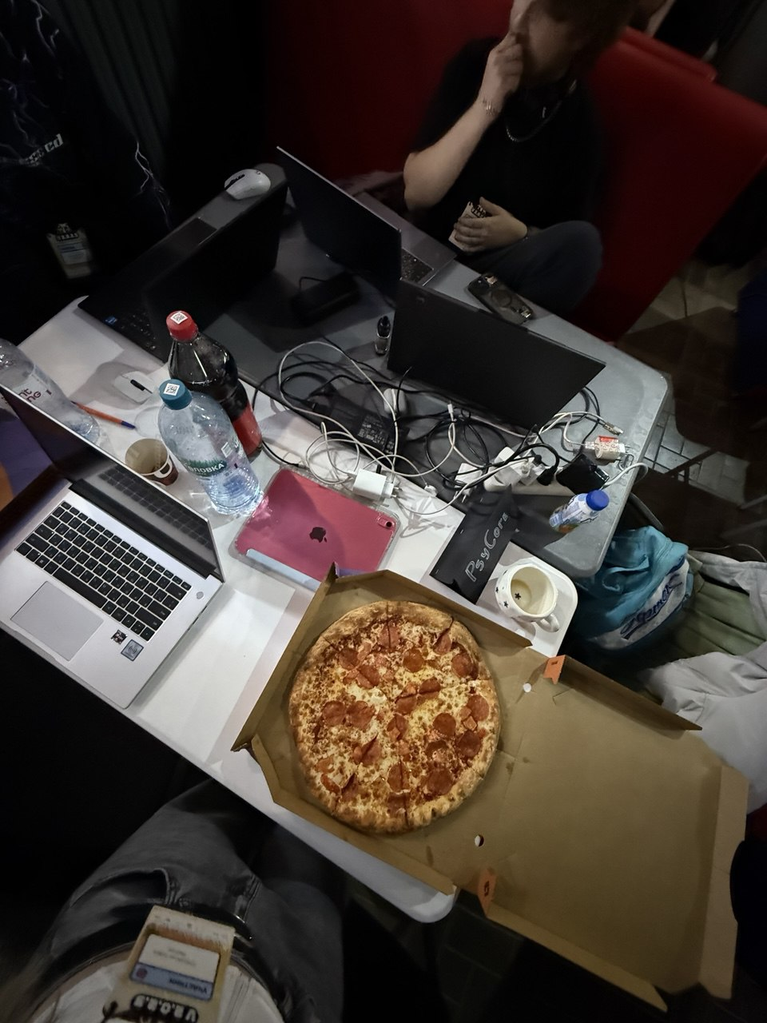
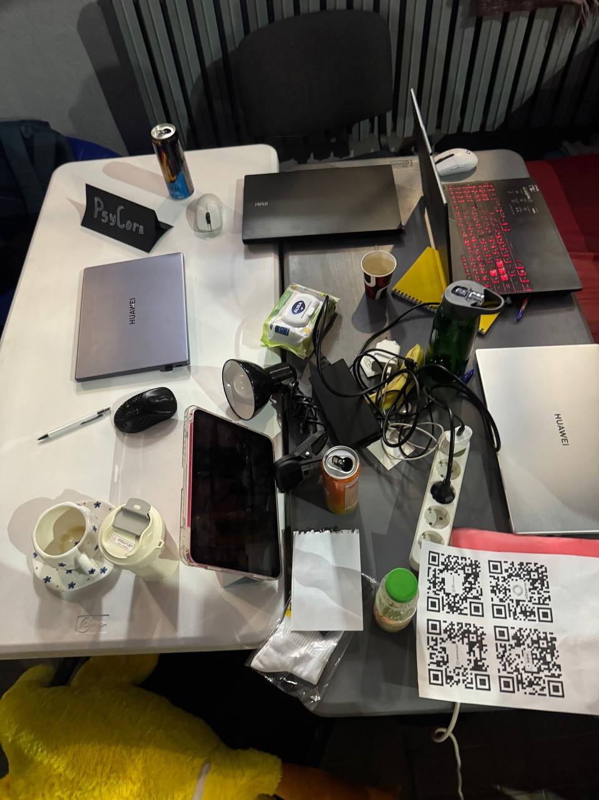
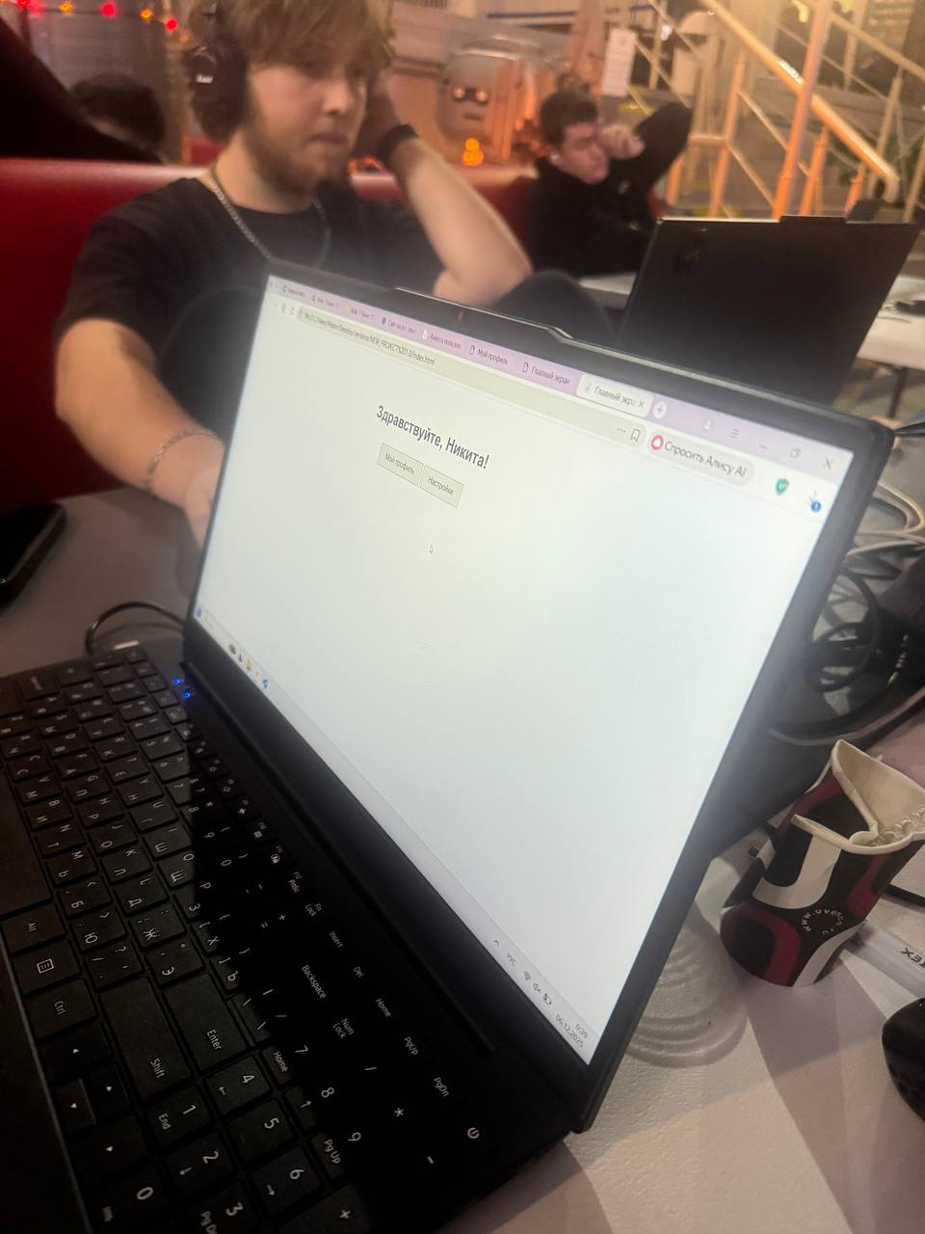
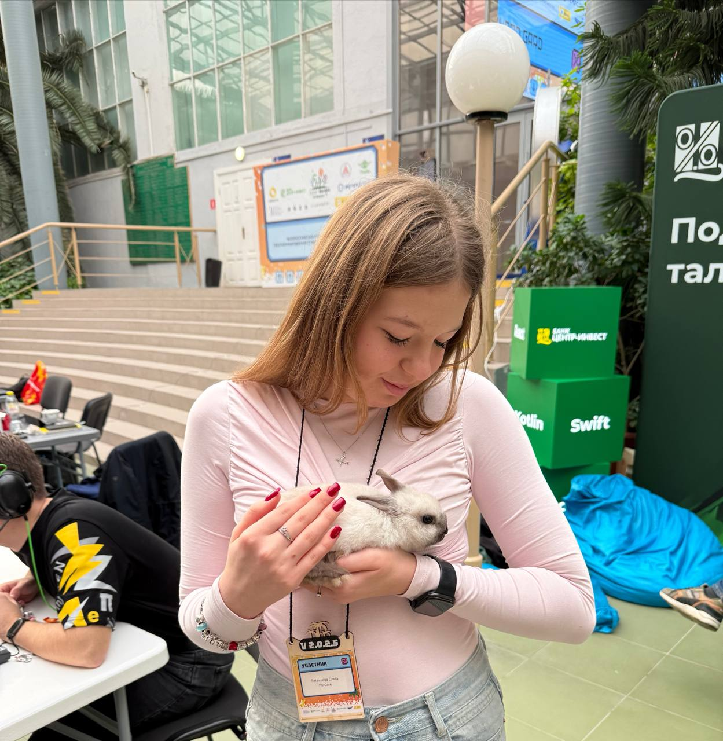
Что сделано на хакатоне:
.

Slide 6
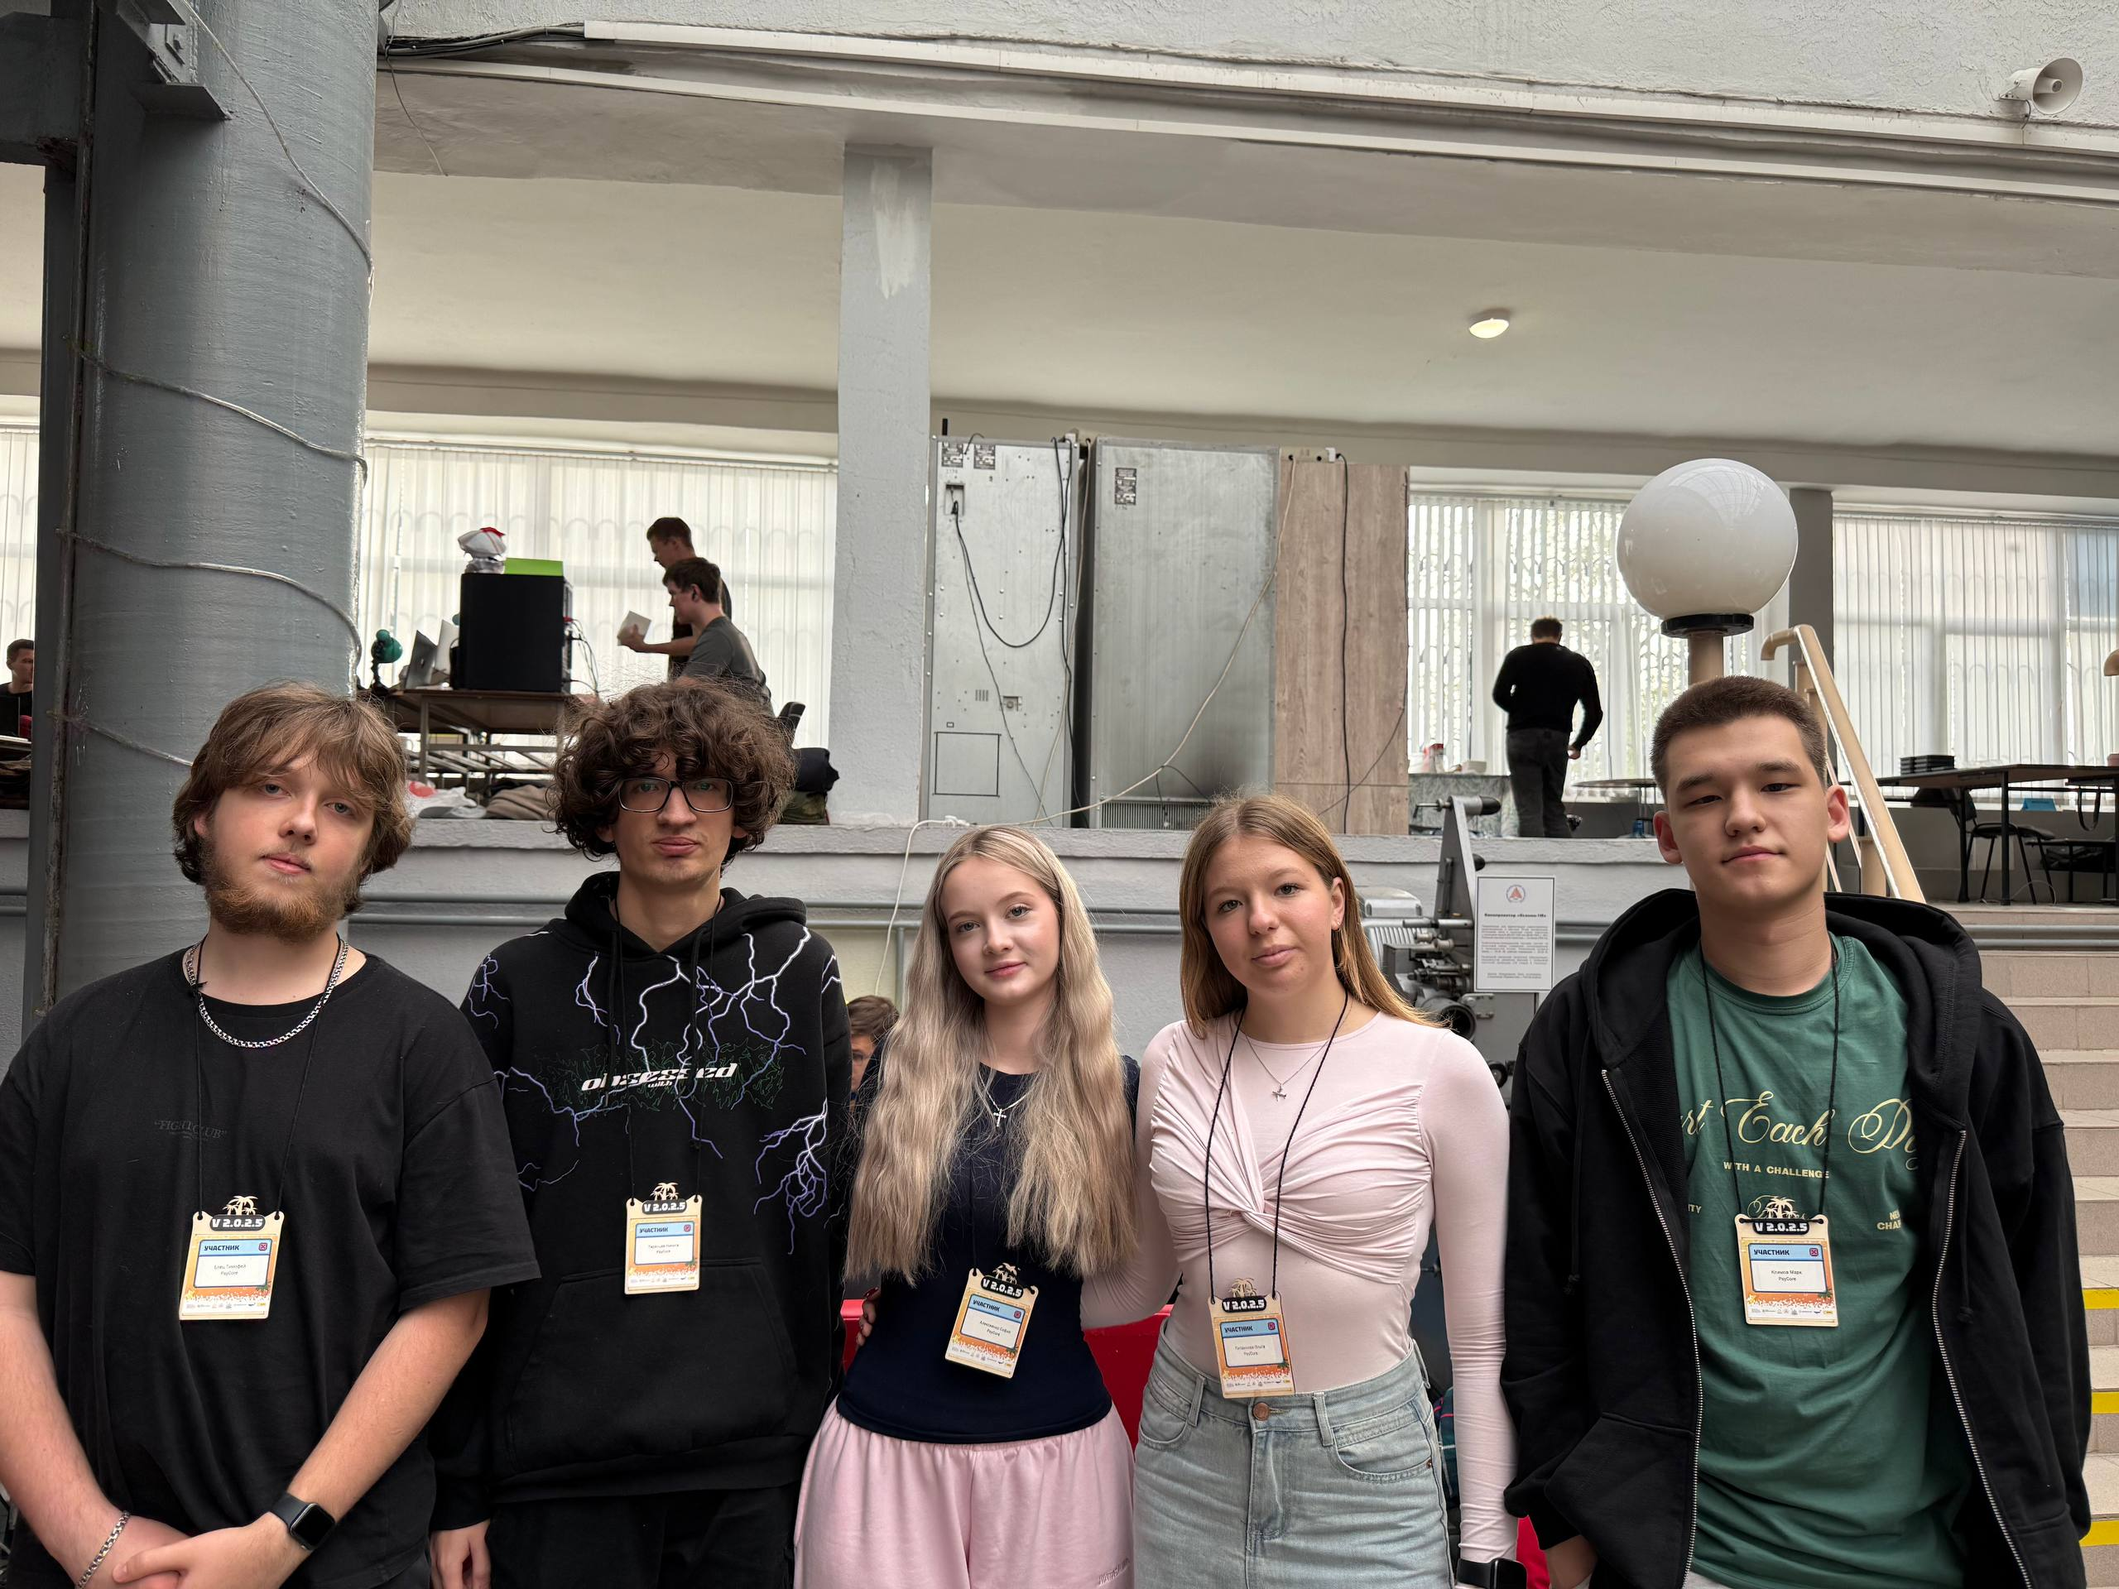
Команда проекта:
Слева направо:
Елец Тимофей
Таранцев Никита
Алексеенко София
Литвинова Ольга
Климов Марк

Slide 7
Команда проекта:
Таранцев Никита и Елец Тимофей: занимались разработкой самого сайта и его интерфейса
Климов Марк и Алексеенко София, Литвинова Ольга : разработка и установка базы данных
Алексеенко София и Литвинова Ольга: создание презентации

